Slide 1
Samen mediawijs!
Tips en tools voor ouders
Nathalie Korsman

Slide 2
Welkom Carla ’t Hooft Directeur KOK Kinderopvang

Slide 3
Indeling van de avond (19.30 – 21.30 uur)
19.30 - 20.15 uur Presentatie Nathalie Korsman, Bureau Jeugd en Media
20.15 - 20.30 uur Pauze, koffie en wisseling van groepsruimte
20.30 - 21.30 uur Opdrachten en stellingen per leeftijdscategorie:
0 tot 4 jaar
5 tot 8 jaar
9 tot 12 jaar

Slide 4
Onderwerpen die aan bod komen
Zorgen en kansen
De ontwikkeling van het jonge kind
Wat is mediaopvoeding (Mediaopvoeding en begeleiding van mediagebruik)
Hoeveel en hoe vaak: de adviezen en de praktijk
Informatie per leeftijdscategorie

Slide 5
Zorgen en kansen
Welke zorgen en welke kansen zie je in mediagebruik als je kijkt naar jouw kind?

Slide 6
(Samen) spelen
Notes:
Zaalvraag: hoe spelen kinderen van 9 met elkaar? En kinderen van 4?

Slide 7
(Samen) spelen
Notes:
Zaalvraag: is dit samen spelen? Ja,nee, Waar zie je dat aan?

Slide 8
De ontwikkeling van het jonge kind
0-2 jaar
3-6 jaar
6-12 jaar
Beeld © kinderopvangtotaal
Notes:
Verhaal staat op volgende sheet

Slide 9
De ontwikkeling van het jonge kind
0-2 jaar: waak-slaapritme, concentratie, spreken, bewegen, coördinatie (+ zelfregulering)
3-6 jaar: concentratie, zelfregulering, taalontwikkeling, motoriek, ik en de wereld (klein)
6-12 jaar: concentratie, zelfregulering, schoolse taken, ik en de wereld (groot)
Zelfregulering: een taak of proces doelgericht voltooien en verantwoordelijkheid nemen voor het eigen handelen. Van peuter tot puber groeit de zelfregulering en zorgt daardoor dat het werkgeheugen verbetert, dat kinderen hun emotionele reacties steeds beter in goede banen kunnen leiden en dat ze steeds beter leren plannen en vooruitdenken. Bron: 2018 O21.nu
Notes:
Tekst bij Algemene ontwikkeling van het jonge kind

Slide 10
Media + ontwikkeling van het jonge kind
0-2 jaar: heeft geen baat bij schermgebruik, vergelijk het met de lege calorieën uit suikers.
3-6 jaar: Als je het mediagebruik begeleidt met taal kan het de taalontwikkeling stimuleren. Teveel schermtijd kan de algemene ontwikkeling van kinderen in de weg staan.
6-12 jaar: Bij 6 jaar zijn de hersenen van kinderen in staat tot schools leren. Tot die tijd kun je dus terughoudend zijn met ‘educatieve’ programma’s en apps. Maar: alles wat de nieuwsgierigheid prikkelt kun je zien als ‘educatief’.
Vanaf 6 jaar kun je ook samen afspraken maken over schermtijd en geschikte media (leer ze te kijken op kijkwijzer en pegi). Ze kiezen zelf vaker wat ze willen zien, kijken vaker onbedoeld ongeschikte media en het ‘spinazie-effect’ doet zijn intrede.
Notes:
Zo verhoudt zich die ontwikkeling tot de schermtijd

Slide 11
Begeleiding mediagebruik
0 – 2
Voorbeeldgedrag
2 – 6
Voorbeeldgedrag Bewust gebruik Samen
11 en verder
Voorbeeldgedrag
Zelf bewust gebruik
Af en toe nog samen
Afspraken
6 - 10
Voorbeeldgedrag
Bewust gebruik,
Liefst samen
Afspraken
Bron: handboek mediaopvoeding Sardes
Notes:
Beeld bij media en leeftijd in vorige sheet

Slide 12
Mediabegeleiding | uit onderzoek blijkt…
Alle leeftijden:
TV ‘altijd aan’ hindert samen spelen, hindert de concentratie (focus) en verhindert gesprek en onderling contact. > Risico
Samen media gebruiken is verrijkender dan ieder een eigen scherm > Kans
Het ingebouwde beloningssysteem in games/apps maakt doorspelen heel aantrekkelijk > Risico
Jouw voorbeeldgedrag is de sleutel tot het gedrag van je kinderen > Kans

Slide 13
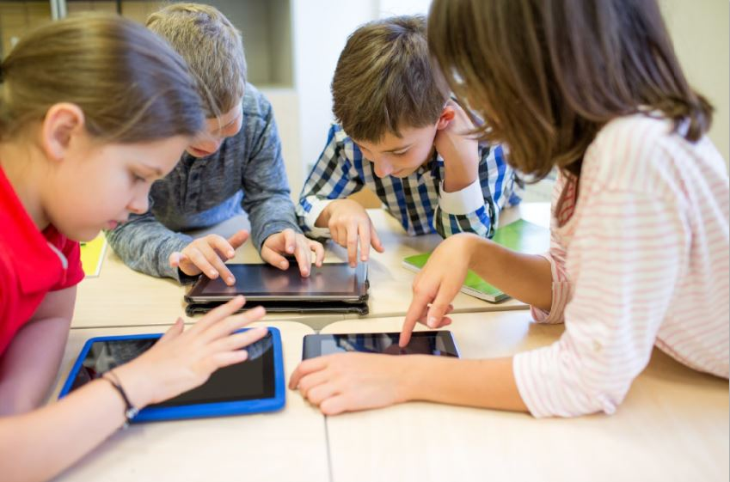
Hoeveel-hoe vaak: het advies
Leeftijd | Maximale schermtijd per dag
0-2 | Niet
3-4 | 30 min | max 5/10 min per keer
4-5 | 1 uur | max 10/15 min per keer
6-8 | 1 uur
9-10 | 1 – 1,5 uur
10-12 | 2 uur
12> | 3 uur
Oogartsen Richtlijn 20-20-2 20 min scherm, 20 sec veraf kijken, en zeker 2 uur buiten spelen per dag
Notes:
Dit zijn richtlijnen op basis van de huidige wetenschappelijke inzichten. Er is hier nog geen uitsluitsel over. Wel kunt u beter aan de lage kant zitten dan de hoge.

Slide 14
Hoeveel-hoe vaak: De praktijk
0-6 jaar: ruim twee uur per dag beeldschermtijd.
87% van de kinderen leest boeken (13% thuis geen boeken)
In de slaapkamer (0-6) Boeken (81%), tijdschriften en strips (41%). - 25% kindercomputers/kindertablets, 13% tv Bron bovenstaande cijfers: Iene Miene Media 2017
6-12 jaar gemiddeld 15 uur beeldscherm per week (maar dat lijkt aan de voorzichtige kant)
Eigen tablet, eigen computer vaak eerder dan eigen mobiel
12+ gemiddeld 6 uur beeldscherm per dag
bijna allemaal eigen mobiel, plus digibord, televisie, gamen en computer voor huiswerk.

Slide 15
9+ De eigen telefoon doet zijn intrede
Bron: kennismonitor Jeugd en Media 2017
Notes:
Kansen: zelfstandigheid – eigen interesses volgen
Risico’s: grooming, sexting, cyberpesten, ouder verliest grip op kind, verslaving, multi tasken

Slide 16
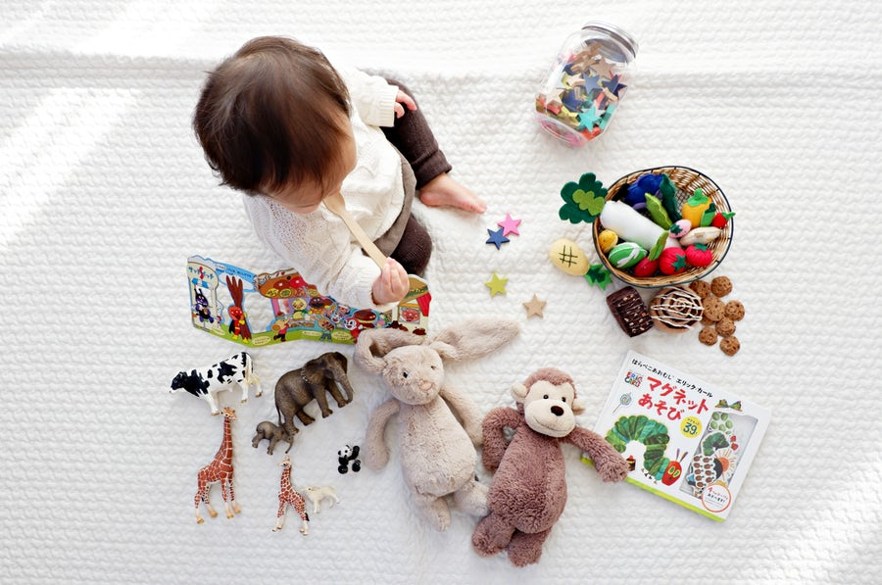
Kies geschikte media

Slide 17
kies geschikte media: de Media diamant
MediaDiamant speciale pagina’s met adviezen voor verschillende leeftijdsgroepen
Notes:
Ca. 80.000 apps aangemerkt als ‘educatief’
Uit een steekproef van 2400 apps: 29% gebaseerd op enige vorm van curriculum
In 2% is onderzoek gedaan naar effectiviteit: of er educatieve doelen mee behaald kunnen worden
Maar als educatief geen maatstaf is… hoe kies je dan?
Inhoud – past het bij jouw kind?
Balans – koppel online en offline momenten aan elkaar, max. beeldschermtijd en andere afspraken
Veilig: betrouwbaarheid, afgeschermde omgeving, betalingen, alleen spelen
Samen: zo weet je wat ze doen en jouw begeleiding kan ervoor zorgen dat je kind er iets van leert
Plezier: inspiratie : luisterbieb, hobby’s, iets nieuws ontdekken

Slide 18
Kies geschikte GAMES – PEGI
PEGI is de kijkwijzer voor games en wordt gebruikt in 38 Europese landen.
PEGI beoordeelt de geschiktheid van een game voor een bepaalde leeftijd, niet de moeilijkheidsgraad.
© askaboutgames.com
Notes:
Fortnite is 12+

Slide 19
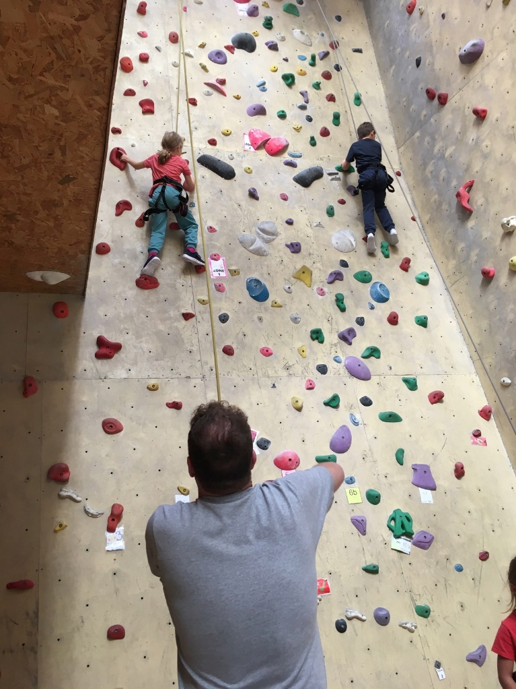
Mediaopvoeding = toezicht
Parental control tools voor toezicht en controle
Mag jouw kind online spelen met/tegen anderen?
Gebruiken ze de chatfunctie in online games
Apps: in-app aankopen toegestaan?
Voor elke leeftijd gelden andere afspraken!
Notes:
Alle apparaten hebben systemen en instellingen voor ouderlijk toezicht: ouders kunnen zo de privacy en veiligheid van hun kinderen kunnen beschermen: - welke spellen kinderen mogen spelen (op basis van de PEGI-leeftijdsclassificaties); - digitale aankopen blokkeren of controleren; - de toegang tot het internet beperken door een filter in te stellen; - bepalen hoeveel tijd kinderen besteden aan het spelen van spellen; - de chatberichten met andere gebruikers controleren.

Slide 20
Mediaopvoeding = Afspraken maken
Notes:
Afspraken maken is soms een beetje als touwtrekken ;)
Kinderen geven aan een regel het beste op te volgen wanneer de regel samen is gemaakt, eenvoudig te volgen is en ze de regel eerlijk vinden. En als iedereen zich eraan houdt.
Dus:
Betrek kinderen bij het maken van de regels
Bespreek de reden van de regel
Hanteer dezelfde regels voor ouders en kinderen
Hou vast aan gemaakte regels

Slide 21
Tot slot: Handige websites
Mediaukkies.nl - Onderzoek 0-6 jaar Iene Miene Media
Mediaopvoeding.nl - Stel hier je opvoedvraag aan experts
Mediasmarties.nl - Geschiktheid van games, films en programma’s bekijken (0-11 jaar)
Kindmedia.nl – Geschiktheid van games
IMDB.com - Geeft voor speelfilms tot op de scene aan waar de ongeschikte content zit (scroll naar parents guide)
Cinekid Applab - Tips voor leuke apps op leeftijd (0-18 jaar) en thema
Jeugdbibliotheek.nl - Kindersite van de openbare bibliotheek (9+)
Mediawijsheid.nl - Tips en onderzoek voor ouders en scholen
Youngworks: goede info over Fortnite en streaks in Snapchat
BJM.nl/blog: actualiteiten en advies voor ouders

Slide 22
Tot slot: tips
Maak samen afspraken en hang ze zichtbaar in huis
Doe samen leuke dingen: maak offline zijn aantrekkelijk
Meekijken mag!
Maak schermtijd nuttig en leuk – kies informatieve series en games (Klokhuis, Freek Vonk, Willem Wever, Osmo, Squla, Oefenweb)

Slide 23
Nathalie Korsman
Bureau Jeugd en Media

Slide 24
pauze
Na de pauze
verder in 3 groepen:
0 tot 4 jaar: Zaal 1 (deze ruimte)
5 tot 8 jaar: Zaal 3 (begane grond, links achterin)
9 tot 12 jaar: Zaal 9 (1e verdieping, links achterin)
Bij de ingang van de zalen staat een groot KOK bord.
Notes:
Zaal 3 = grote zaal uit aan de achterkant, en dan links achterin
Zaal 9 = grote zaal uit aan de voorkant, trap op, linksaf
De meeste mensen hebben van tevoren aangegeven in welke groep ze wilden worden ingedeeld.
Mensen die het niet van tevoren hebben aangegeven kunnen nu ene groep kiezen, er is in alle groepen nog ruimte.

